Slide 1
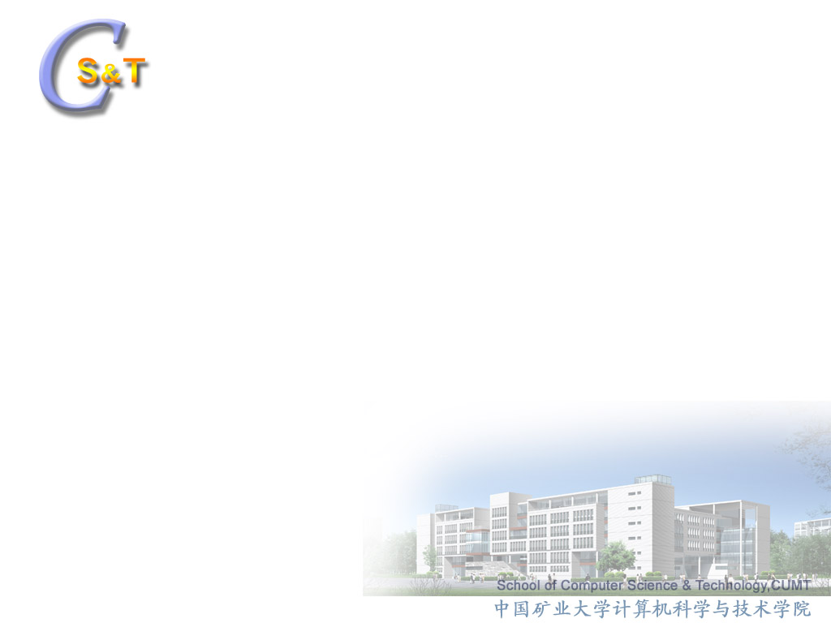
第4章 计算机软件基础

Slide 2
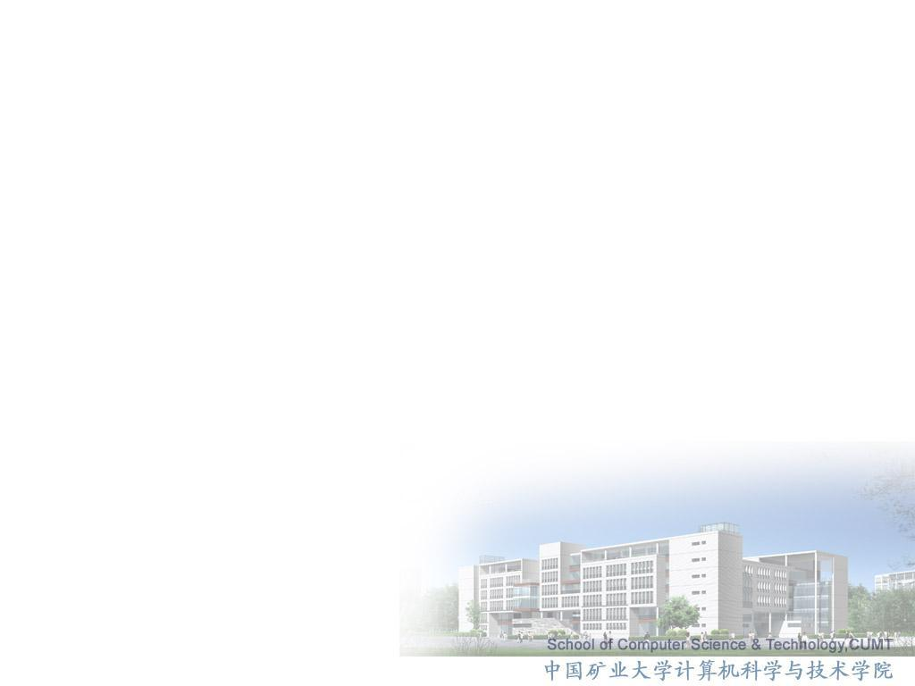
本章主要知识点：
（1）掌握计算机软件的概念
（2）掌握计算机软件的分类
（3）掌握计算机语言及其分类
（4）掌握程序的编译与解释

Slide 3
4.1 计算机软件的定义
软件是用来指挥计算机工作、充分发挥计算机的工作效率、扩大计算机功能、为用户使用计算机提供方便、解决实际问题等等各种程序和文档资料的统称。
软件=程序+文档
需求分析报告
计算机程序
设计报告
系统测试报告
运行与维护
软件使用说明书

Slide 4
  软件的复杂性要求必须撰写文档资料
  软件的复杂性举例：
    程序规模：Windows XP源程序约有5000万行
    人员队伍：Vista及新版Office 2007两个团队开发设计成员总共9000余人
    开发周期：Vista的开发经历6年，发布时间一拖再拖
    资金投入：微软为Vista投入90亿美元，包括Vista未来的配套及合作伙伴的投入，估计在180亿美元以上，如果加上新版Office的成本，投入资金在240亿~270亿美元之间

Slide 5
计算机软件的作用
  只有硬件系统的计算机——”裸机”，硬件的能力非常有限，只是速度极高而已，没有软件，硬件几乎什么任务也完成不了。
软件
方便用户使用
管理系统资源
物质基础
灵魂
提高系统效率
扩充机器功能
硬件
Notes:
方便用户使用 O S应该使计算机系统使用起来十分方便。
扩大机器功能 O S应该能改造硬件设施，扩充机器功能。操作系统能扩大机器功能，方便用户使用。它紧靠着硬件并在其基础上提供了许多新的设施和能力，进一步扩充和改进了机器的功能，例如，改造各种硬件设施，使之更容易使用；提供原语或系统调用，扩展机器的指令系统，而这些功能到目前为止还难于由硬件直接实现。
管理系统资源 O S应该管理好系统中的所有硬件软件资源。
提高系统效率 O S应该使计算机系统的资源得到充分利用，使计算机系统的效率非常高。
构筑开放环境 O S应该构筑出一个开放环境，主要是指：遵循有关国际标准；支持体系结构的可伸缩性和可扩展性；支持应用程序在不同平台上的可移植性和可互操作性。

Slide 6
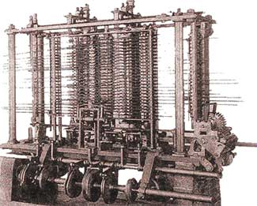
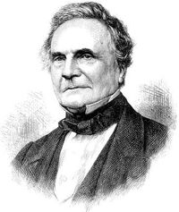
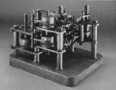
1822年完成了第一台“差分机”
计算机之父
查尔斯·巴贝奇
第一台机械计算机 ——“分析机”

Slide 7
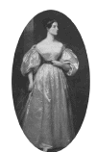
预言：
  计算机应该发展成一个可用符号来表示任何事物的装置
  计算机可以用在纺织机械上，用卡片存储复杂的花样
  计算机可以用来绘图、演奏音乐
贡献：
  变量、递归、程序算法
  计算三角函数的程序、级数相乘程序、伯努利函数程序
爱达•奥古斯塔
1981年,美国国防部花了10年的时间,研制了一种计算机全功能混合语言,并成为军方数千种电脑的标准。为了纪念爱达夫人,这种语言被正式命名为ADA语言,并赞誉她是“世界上第一位软件工程师”

Slide 8
4.2 计算机软件的分类
软件
系统软件
应用软件
系统软件：面向计算机硬件，与计算机硬件结构、逻辑功能有着密切联系的软件。是支持计算机用户能方便的使用和管理计算机系统（硬件、软件）的软件。
应用软件：用户利用计算机及它所提供的各种系统软件开发的解决用户各种实际问题的软件。

Slide 9
  功能：
    对整个计算机系统（硬件、软件）进行调度、管理、监视和服务；
    方便用户使用计算机；
    可扩充机器功能；
    提高机器的使用效率。
计算机用户
应用软件
系统软件
  特点：
    与硬件系统联系紧密
    不依赖于特定的应用领域
硬件

Slide 10
计算机用户
数据库管理系统
应用软件
计算机语言处理程序
系统软件
操作系统
硬件

Slide 11
应用软件
计算机用户
应用软件
通用应用软件
定制应用软件
系统软件
办
公
软
件
图形
图像
软件
杀
毒
软
件
订
票
系
统
银
行
业
务
教
务
系
统
硬件
通用应用软件:
应用于许多行业和部门的应用软件
定制应用软件:
针对具体实际问题,按照用户的特定需要开发的应用软件

Slide 12
DBMS
应
用
软
件
语言处理程序
操作
系
统
硬件
网络与通信软件
Tools
系统软件和应用软件的关系

Slide 13
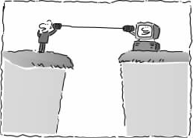
4.3 计算机语言及其分类
程序：指用某种程序设计语言编写的，为解决某个实际问题或完成某项任务的指令序列。
    程序设计语言：指编写计算机程序所用的语言, 是人与计算机进行交流的工具。
程序设计语言
有问题需要计算机解决的人
计算机硬件仅仅知道0和1

Slide 14
程序设计语言分类
①
机
器
语
言
②
汇
编
语
言
③高级语言
低级语言

Slide 15
① 第一代语言——机器语言
机器语言：是一种用二进制代码表示的、能够被计算机直接识别和执行的语言。
00111110
00001111
11000110
00001010
01110110
机器语言的优点：
用机器语言编写的程序占内存较少，机器能直接地识别和执行，执行的效率较高。
机器语言的缺点：
语言难记忆、难理解、编写程序困难、修改维护也难进行。
15和10两个数的相加
Notes:
机器语言是由"０"、"１"二进制代码按一定规则组成的、能被机器直接理解、执行的指令集合。机器语言中的每一条语句实际上是一条二进制形式的指令代码，指令格式如下：
操作码指出应该进行什么样的操作，操作数指出参与操作的数本身或它在内存中的地址。
例如，计算A=15+10的机器语言程序如下：
10110000 00001111 ： 把15放入累加器A中
00101100 00001010 ： 10与累加器A中的值相加，结果仍放入A中
11110100 ： 结束，停机
由此可见，机器语言编写的程序象"天书"，编程工作量大，难学、难记、难修改，只适合专业人员使用；由于不同的机器，其指令系统不同，因此机器语言随机而异，通用性差，是"面向机器"的语言。当然机器语言也有其优点，编写的程序代码不需要翻译，因此所占空间少，执行速度快。现在已经没有人用机器语言直接编程了。

Slide 16
  ② 第二代语言——汇编语言
    用助记符表示二进制指令的语言。
    ADD——加法 SUB——减法 MOV——数据传输 ……
MOV AX,15
操作码
操作数
10110000
00001111
00001111
ADD AX,10
00101100
00001010
00001010
汇编
源程序
输入
汇编程序
翻译器
输出
二进制机器
语言程序
    优点： 执行速度快；
    缺点： 不同机器的指令长度、寄存器数目、指令表示等都不一样，通用性差； 编程工作量大；
Notes:
机器语言是由"０"、"１"二进制代码按一定规则组成的、能被机器直接理解、执行的指令集合。机器语言中的每一条语句实际上是一条二进制形式的指令代码，指令格式如下：
操作码指出应该进行什么样的操作，操作数指出参与操作的数本身或它在内存中的地址。
例如，计算A=15+10的机器语言程序如下：
10110000 00001111 ： 把15放入累加器A中
00101100 00001010 ： 10与累加器A中的值相加，结果仍放入A中
11110100 ： 结束，停机
由此可见，机器语言编写的程序象"天书"，编程工作量大，难学、难记、难修改，只适合专业人员使用；由于不同的机器，其指令系统不同，因此机器语言随机而异，通用性差，是"面向机器"的语言。当然机器语言也有其优点，编写的程序代码不需要翻译，因此所占空间少，执行速度快。现在已经没有人用机器语言直接编程了。

Slide 17
  ③ 高级语言
独立于机器、面向用户的、类似于人类的自然语言。
操作码
操作数
A = 15 + 10
10110000
00001111
00001111
00101100
00001010
00001010
高级语言源程序
输入
编译或解释
输出
二进制机器
语言程序
    优点：
      不必受机器制约，通用性强；不必了解机器的指令系统，集中解决问题本身，编程效率高。
    缺点：
      占用空间大；执行速度比机器语言、汇编语言慢；
Notes:
机器语言是由"０"、"１"二进制代码按一定规则组成的、能被机器直接理解、执行的指令集合。机器语言中的每一条语句实际上是一条二进制形式的指令代码，指令格式如下：
操作码指出应该进行什么样的操作，操作数指出参与操作的数本身或它在内存中的地址。
例如，计算A=15+10的机器语言程序如下：
10110000 00001111 ： 把15放入累加器A中
00101100 00001010 ： 10与累加器A中的值相加，结果仍放入A中
11110100 ： 结束，停机
由此可见，机器语言编写的程序象"天书"，编程工作量大，难学、难记、难修改，只适合专业人员使用；由于不同的机器，其指令系统不同，因此机器语言随机而异，通用性差，是"面向机器"的语言。当然机器语言也有其优点，编写的程序代码不需要翻译，因此所占空间少，执行速度快。现在已经没有人用机器语言直接编程了。

Slide 18
4.4 计算机语言处理程序
计算机语言处理程序
汇
编
程
序
编
译
程
序
解
释
程
序

Slide 19
高级语言
转换
程序
高级语言
高级语言层
编译
程序
编译
程序
解释
程序
汇编语言层
汇编语言
汇编程序
反汇编程序
机器语言层
机器语言
机器语言

Slide 20
源程序
MOV AX,15
A = 15 + 10
ADD AX,10
计算机语言处理程序
10110000
00001111
00001111
00101100
00001010
00001010
目标程序

Slide 21
源程序
1 词法分析：扫描以字符串形式输入的源程序，识别出单词并将其转换为机内表示形式。
表 格
管 理
出
错
处
理
词法分析
2 语法分析：对单词进行分析，按照语法规则分析出语法单位，如表达式、语句、程序等。
3 中间代码生成：将语法单位转换为某种中间代码。
单词
4 优化：负责对中间代码进行优化，使生成的目标代码在运行速度、存储空间方面具有较高的质量。
语法分析
5 目标代码生成：将优化后的中间代码转换为目标程序
语法单位
中间代码生成
中间代码
优 化
优化后的中间代码
目标代码生成
在每一道“工序”中，有可能需要使用各种表格来记录和查询必要的信息，或者需要进行出错处理，这些任务将由表格管理程序和出错处理程序来完成。
目标程序
编译程序的结构与工作过程

Slide 22
源程序
解释系统
（逐句解释、执行）
结果
原始数据
源程序解释器
解释程序的工作过程如下：
1、由总控程序完成初始化工作。
2、依次从源程序中取出一条语句进行语法检查，如有错，则输出错误信息；如通过了语法检查就根据语句翻译成相应的指令并执行它。
3、检查源程序是否已全部解释执行完毕，如果未完成则继续解释并执行下一个语句，直到全部语句都处理完毕。
解释程序的优点是实现算法比较简单，缺点是运行效率比较低。

Slide 23
原始数据
源程序
编译
系统
目标
程序
计算机运行
结果
编译阶段
运行阶段
编译过程
解释程序与编译程序的区别：
编译程序先将全部源程序翻译为目标程序，然后在执行，而且目标程序可以反复执行。
解释程序对源程序逐句地翻译执行，目标代码只执行一次，若需要重新执行，则必须重新解释源程序。

Slide 24
思 考
1 软件的定义？
2 软件的分类？
3 什么是系统软件？什么是应用软件？举例说明。
4 编译的基本步骤包括哪些？
5 编译和解释的区别？

